Slide 1
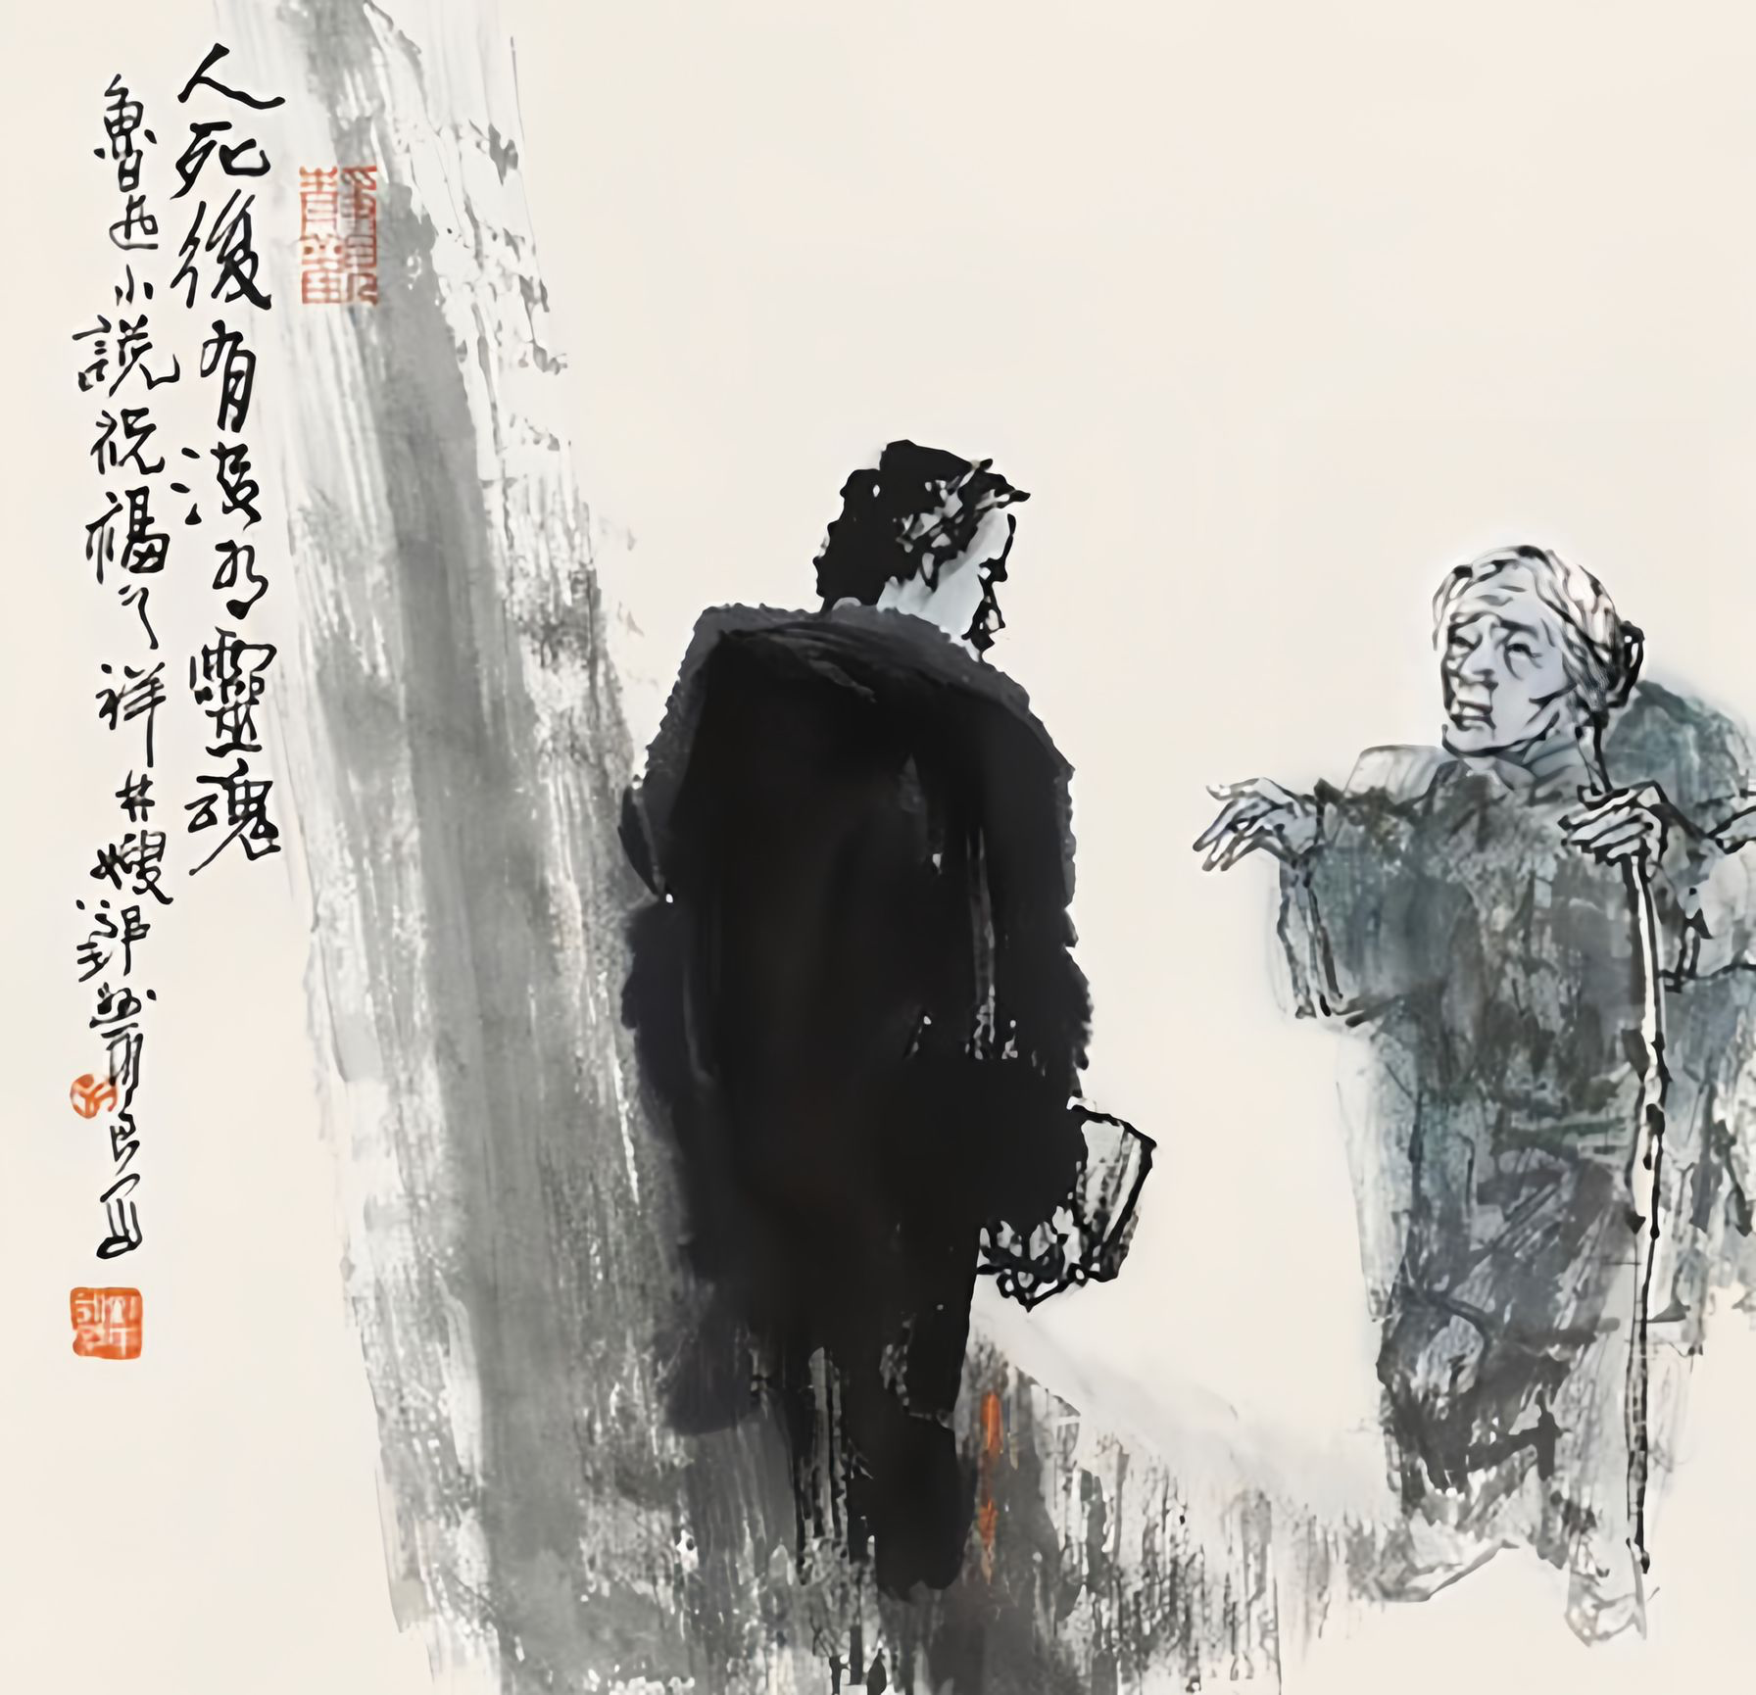

WPS,a click to unlimited possibilities
汇报人：WPS

Slide 2
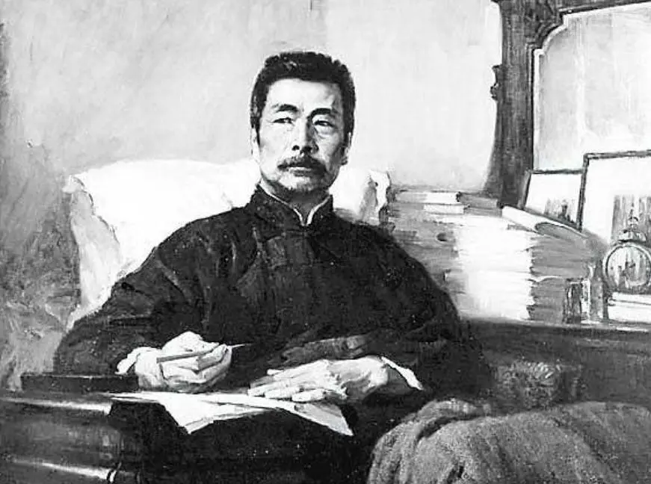
作者简介
原名周树人，字豫才，浙江绍兴人。中国文学家、
思想家、革命家和民主战士。新文化运动的重要参
与者，中国现代文学的奠基人之一。
主要作品——
小说集《呐喊》《彷徨》《故事新编》
散文诗集《野草》
散文集《朝花夕拾》
杂文集《热风》《华盖集》《华盖集续编》《且介亭杂文》等专集

Slide 3
写作背景
《祝福》发表于1924年。是小说集《彷徨》的第一篇。鲁迅以极大的热情欢呼辛亥革命的爆发，可是不久就失望了。他看到辛亥革命以后，帝制政权虽被推翻，但代之而起的却是地主阶级的军阀官僚的统治，封建社会的基础并没有彻底摧毁，中国的广大人民，尤其是农民，日益贫困化，他们过着饥寒交迫的生活，宗法观念、封建礼教仍然是压在人民头上的精神枷锁。鲁迅在《祝福》里，深刻地展示了这一时期中国农村的真实面貌。

Slide 4
作品简介
《呐喊》自序
凡有一人的主张，得了赞和，是促其前进的，得了反对，是促其奋斗的，独有叫喊于生人中，而生人并无反应，既非赞同，也无反对，如置身毫无边际的荒原，无可措手的了，这是怎样的悲哀呵，我于是以我所感到者为寂寞。
然而说到希望，却是不能抹杀的，因为希望是在于将来，决不能以我之必无的证明，来折服了他之所谓可有。
或者也还未能忘怀于当日自己的寂寞的悲哀罢，所以有时候仍不免呐喊几声，聊以慰藉那在寂寞里奔驰的猛士，使他不惮于前驱。

Slide 5
作品简介
《彷徨》题辞
朝发轫于苍梧兮，夕余至乎县圃。
欲少留此灵琐兮，日忽忽其将暮。
吾令羲和弭节兮，望崦嵫而勿迫。
路曼曼其修远兮，吾将上下而求索。
屈原《离骚》
题《彷徨》
寂寞新文苑，平安旧战场。
两间余一卒，荷戟独彷徨。
鲁迅，1933年3月

Slide 6
解题
”祝福“，在绍兴土话里就是“请大菩萨” “祝福菩萨”。每当旧历年底，地主和有钱人家举行年终大典，杀鸡、宰鹅、买猪肉，并将三牲煮熟作为“福礼”，恭请天神和祖宗享用，祈求来年“幸福”。
照老年人的说法，天上的菩萨，不进不洁之家，因此“祝福”之前必须把厅堂、祭桌、祭器等掸扫、洗刷得干干净净。这时候是女人们最忙的时候。
拜福神时却只限于男人。

Slide 7
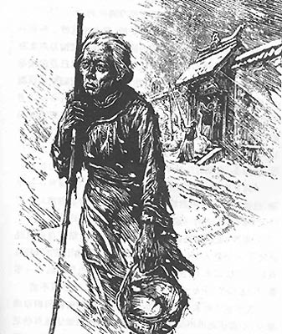
活动一：认识祥林嫂
祥林嫂的名字？
故乡？
对祥林嫂命运的评价？
祥林嫂一生中经历了哪些事情造成她这样的命运？

Slide 8
活动二：还原祥林嫂之死
查明真凶
——谁应该为祥林嫂的死负责？
动机判定
——谁要为祥林嫂的死负责？

Slide 9
活动二：拯救祥林嫂
寻求出路
——谁最有可能拯救祥林嫂？

Slide 10
作业
电影版《祝福》中隐去了“我”这一人物，采用画外音的形式串联情节，与小说《祝福》从“我”的视角出发讲述相比，在主题表达上有什么区别？

